Slide 1
Highly accurate protein structure prediction with AlphaFold
(Nature, 2021)
김지훈
2025.02.24

Slide 2
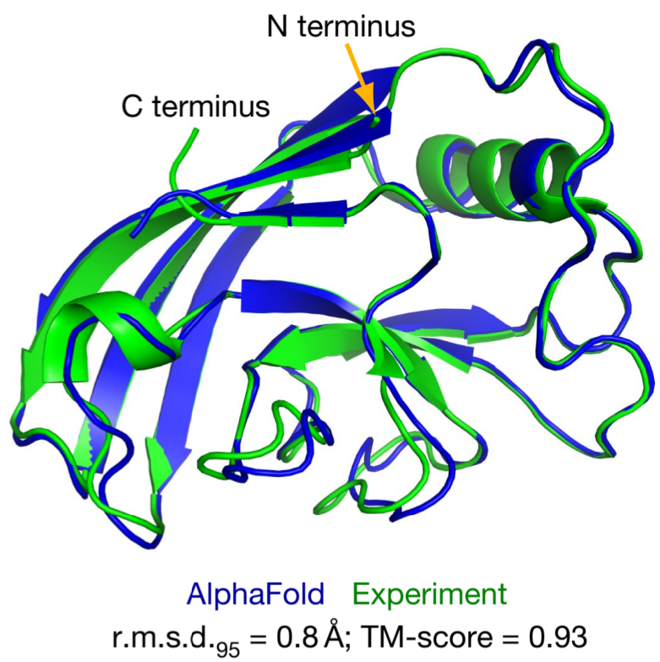
Contents
1. 논문 정보
저자 소개 및 연구 요약
2. 배경 지식
단백질 구조 예측의 중요성 및 방법론
3. AlphaFold2
모델 구조
핵심 모듈 (Evoformer / Structure Module)
4. 마무리

Slide 3
1. Paper Information

Slide 4
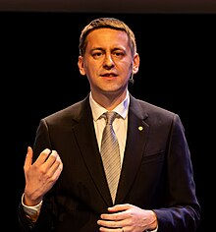
Author Information
John Jumper (1st Author)
Google DeepMind에서 이사로 재직 중
Nobel Prize in Chemistry (2024)
AI 기반 단백질 구조 예측
BS: 물리학 및 수학, Vanderbilt Univ., 2007
Mphil: 이론 응집물질물리학, Univ. of Cambridge, 2010
MS, PhD: 이론 화학, Univ. of Chicago, 2012, 2017

Slide 5
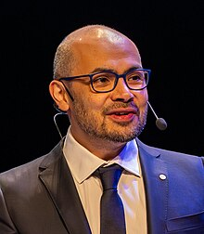
Author Information
Demis Hassabis (PI)
Google DeepMind의 CEO이자 공동 창업자
Nobel Prize in Chemistry (2024)
AI 기반 단백질 구조 예측
BS: 컴퓨터과학, Queens’ College, Univ. of Cambridge, 1997
PhD: 인지신경과학, Univ. College London, 2009

Slide 6
Research Summary
2018년 CASP13에서 좋은 성적을 거뒀던 AlphaFold를 개선해, 매우 정확한 단백질 구조 예측 모델 AlphaFold2를 공개
모델의 핵심 구조인 Evoformer와 Structure Module과 이들을 반복 사용하는 Recycling 기법으로 예측의 정확성 향상
2020년 CASP14에서 압도적인 성적을 거두며, 딥러닝 모델 기반 단백질 구조 예측의 새로운 지평을 엶

Slide 7
2. Background Knowledge

Slide 8
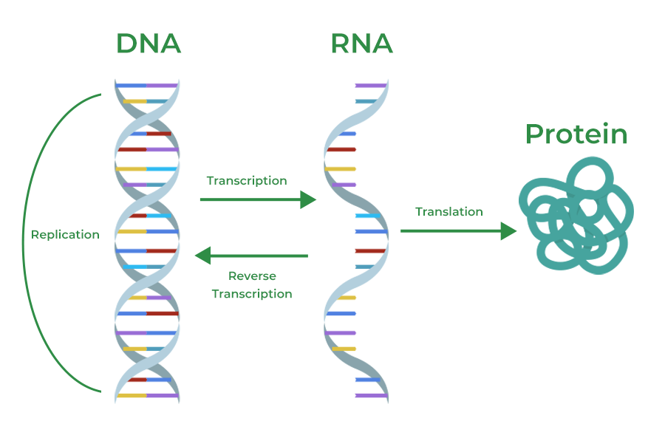
Central Dogma
유전 정보가 흐르는 과정
DNA라는 DB에 담긴 유전 정보를 RNA 형태로 복사(전사)
RNA에 복사된 유전 정보를 번역해 단백질을 형성
GeeksforGeeks, Central Dogma

Slide 9
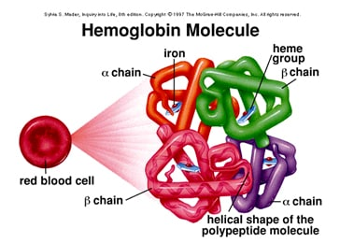
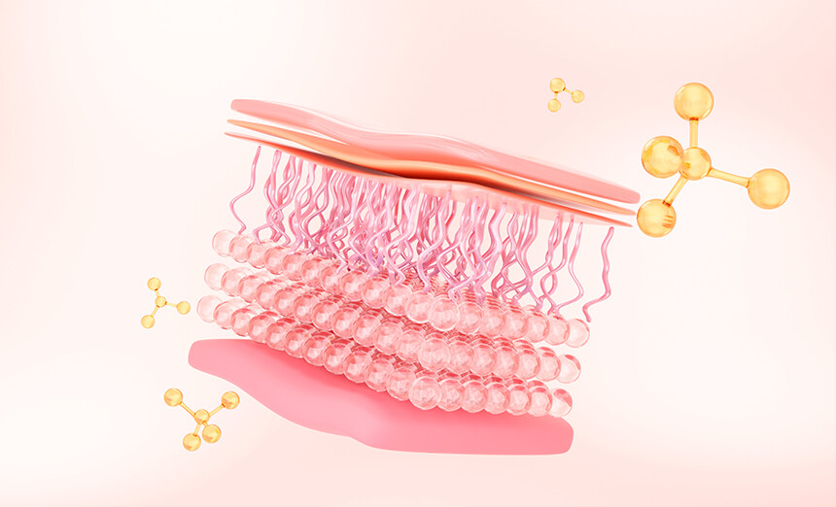
Functions of Proteins
School Work Helper, Hemoglobin
NewTree Mall, Collagen
헤모글로빈, 적혈구 내에 위치하며 온 몸에 산소를 전달
콜라겐, 피부나 연골 등을 구성하며 몸의 구조를 유지

Slide 10
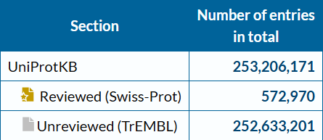
Importance of Structure Prediction
단백질의 구조는 기능과 연관되어 있음
헤모글로빈의 구조 덕분에 산소를 효율적으로 운반
단백질 서열은 알아도, 구조를 모르는 경우가 너무 많음
실험적 검증이 너무 오래 걸림
0.22%
UniProt, Protein Statistics

Slide 11
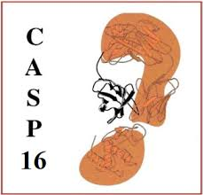
Computer-based Structure Prediction
단백질 서열을 기반으로 단백질의 3차원 구조를 예측하는 많은 시도가 있었음
CASP (Critical Assessment of Structure Prediction)
1994년부터 시작된 단백질 구조 예측 기술을 평가하는 국제 대회
CASP

Slide 12
AlphaFold
Google DeepMind에서 개발한 단백질 구조 예측 모델
CASP13 (2018): AlphaFold가 참가해 우승
CNN을 사용해 단백질을 구성하는 원자 간 distance map을 학습 및 예측
Distance map을 바탕으로 열역학적으로 가장 안정적인 3D 구조를 시뮬레이션
AlphaFold

Slide 13
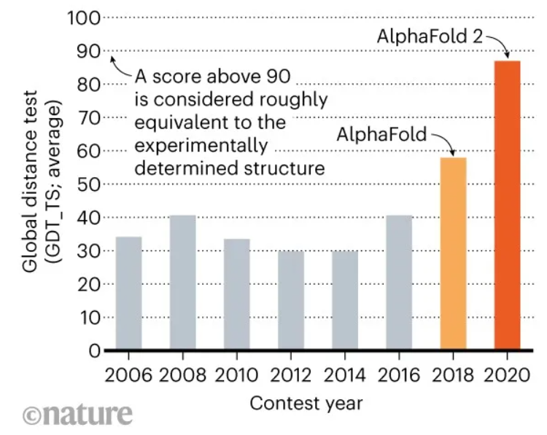
AlphaFold Shock
CASP14 (2020)에서 AlphaFold2가 압도적인 성적을 기록
AlphaFold2
Nature News

Slide 14
3. AlphaFold2

Slide 15
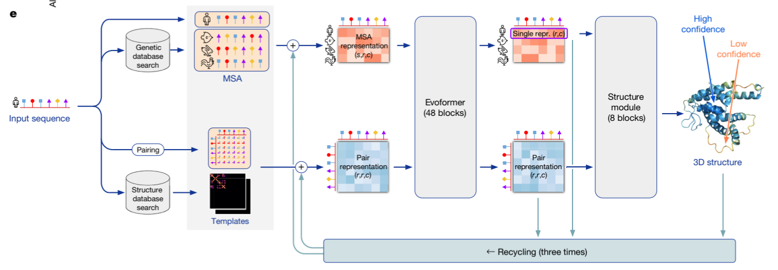
Model Structure
Evoformer
Structure Module
Preprocessing

Slide 16
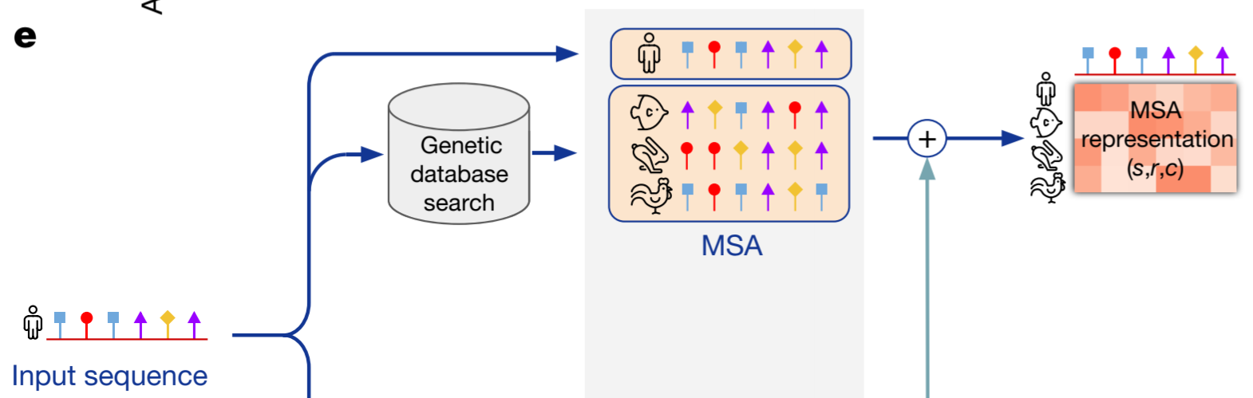
MSA (Multiple Sequence Alignment)
서로 다른 종에서 같은 역할의 단백질이 다른 서열을 가지는 경우가 있음
기능과 구조를 유지하기 위해 바뀐 아미노산 근처의 아미노산도 바뀔 수 있음
여러 종의 동일한 기능의 단백질 서열을 정렬해 진화 정보를 저장

Slide 17
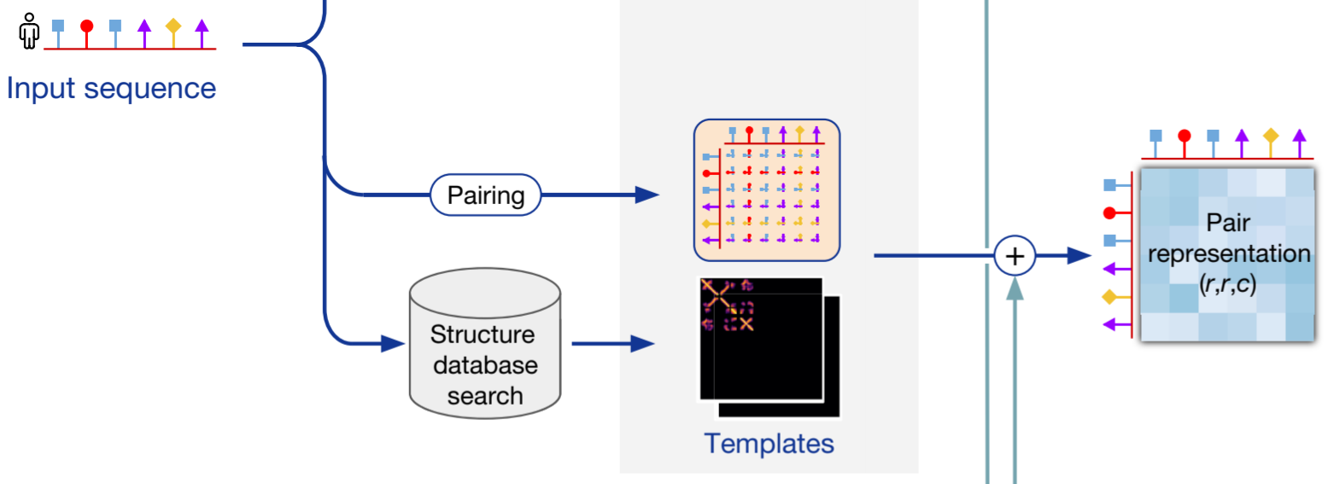
Paring & Structure Search
Input 서열을 self-paring한 matrix와, 기존 structure DB에서 찾은 단백질 서열 별 아미노산 간 거리 정보를 합쳐, 아미노산 간 관계를 나타냄

Slide 18
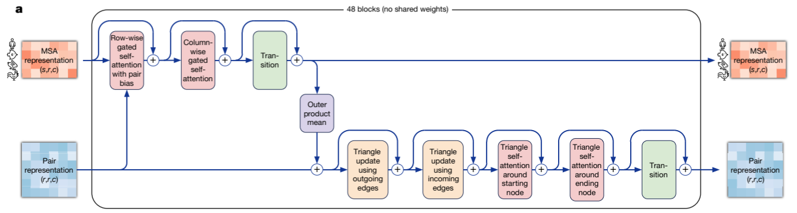
Evoformer
Evolution + Transformer
Self-attention으로 각 아미노산의 구조적 중요성과 관계를 업데이트

Slide 19
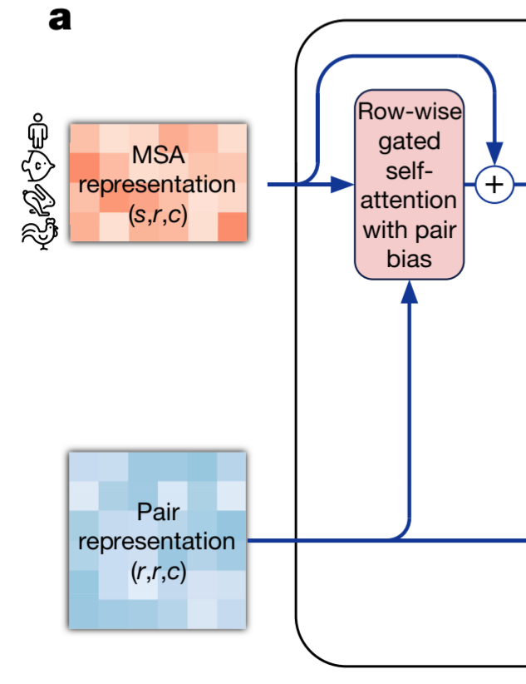
Row-wise Self-attention
MSA의 각 row (각 종에서의 단백질 서열)에 대해 self-attention을 수행
어떤 아미노산들이 서로 강한 연관성을 가질 가능성이 높은 지 파악
Pair representation 정보를 더해 필요에 따라 관계를 강조
구조적으로 가까이 위치한 아미노산들은 서로 강한 연관성을 가질 가능성이 높음

Slide 20
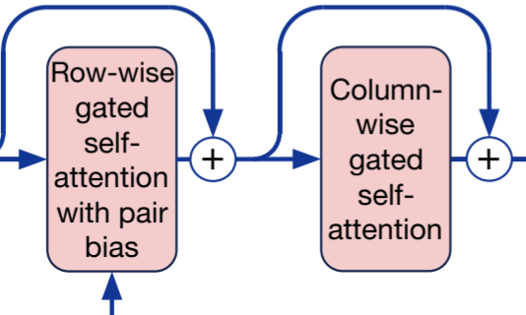
Column-wise Self-attention
각 종에서 특정 위치의 아미노산이 유지되는지 변화되는지 확인
유지된다면, 중요할 가능성 ↑
일정한 변화 패턴을 가진다면, 중요할 가능성 ↑
무작위로 변한다면, 중요할 가능성 ↓

Slide 21
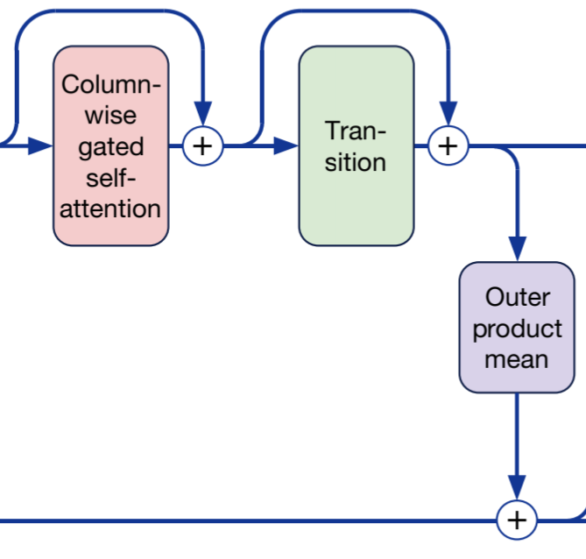
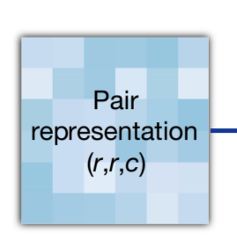
Outer Product Mean & Pair Update
Self-attention 결과를 transition으로 안정화
Representation 정제, 압축 및 안정화
S (종 수) * R (서열 길이) matrix인 MSA를 R * R matrix인 pair representation으로 변환
각 서열마다 외적을 진행하고, 모든 서열에 대해 평균 연산을 수행
기존의 Pair representation과 합 연산을 수행

Slide 22
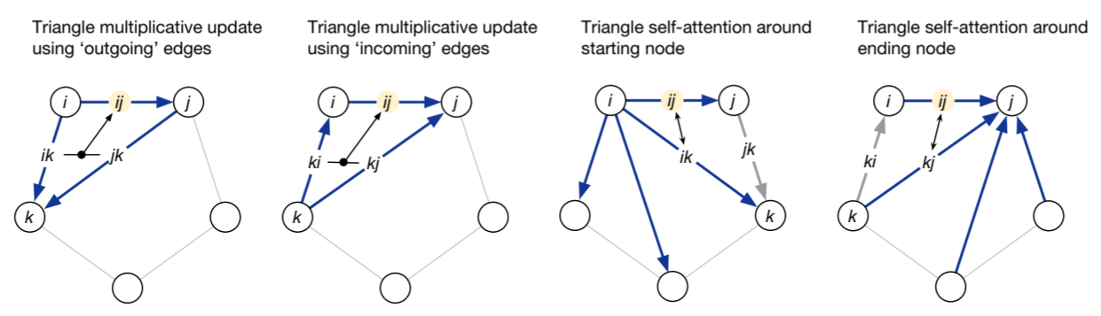

Triangle Update & Self-attention
3D 구조에서, A와 B가 가깝고 B와 C가 가까우면, A와 C도 가깝다는 원리를 이용
Update에서는 각 아미노산의 삼각형 관계를 이용해 관계 정보를 업데이트
Self-attention에서는 삼각형 제약 조건으로 아미노산 간 관계를 더 정확히 모델링

Slide 23
Output of Evoformer
Self-attention 결과가 반영된 MSA representation
각 아미노산의 구조적 중요성
MSA representation 정보와 삼각형 제약 조건이 반영된 Pair representation
아미노산 사이의 거리를 바탕으로 한 구조적 제약

Slide 24
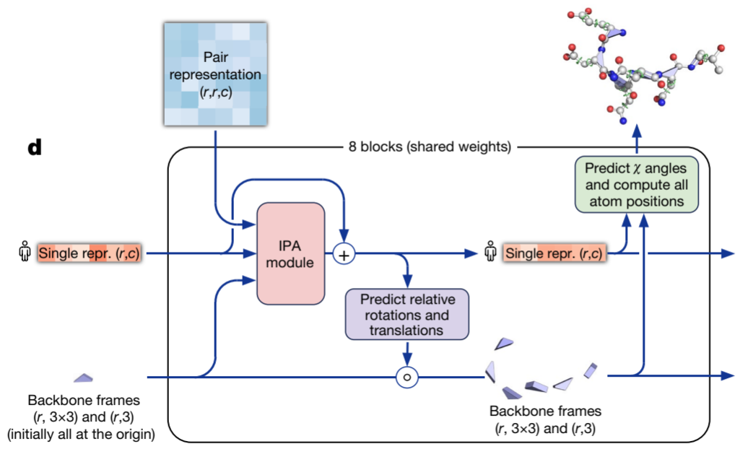
Structure Module

Slide 25
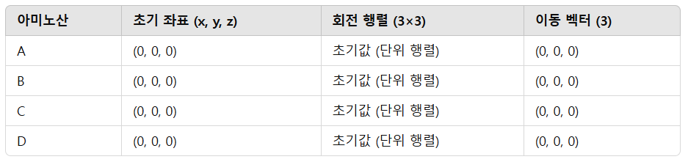
Backbone Frame Initialization
3D 구조화를 위한 각 아미노산의 backbone frame 좌표를 원점으로 초기화
각 아미노산이 어떻게 회전 및 이동할 지 나타내는 행렬을 초기화

Slide 26
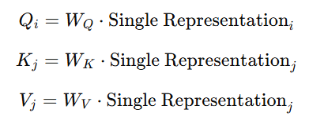
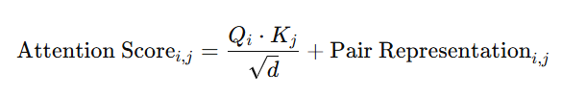


IPA (Invariant Point Attention) Module
각 아미노산의 이동 벡터 및 회전행렬을 계산하는 모듈
아미노산 i, j의 중요성을 single representation으로 판단
아미노산 i, j의 관계를 pair representation으로 판단
상대적 위치 정보
상대적 방향 정보

Slide 27
Output of Structure Module
Attention score를 반영해 업데이트 된 single representation
Attention score를 반영해 업데이트 된 backbone frame
Backbone frame에 아미노산 잔기를 붙여 단백질 3D 구조 도출

Slide 28
4. Conclusion

Slide 29
Research Summary
Evoformer, structure module로 구성된 AlphaFold2 모델을 제안
Evoformer: 진화 정보와 아미노산 간 위치 관계를 바탕으로 각 아미노산의 구조적 중요성과 관계를 업데이트
Structure module: 아미노산의 구조적 중요성과 관계를 바탕으로 backbone frame과 3D 구조를 예측
CASP 14에서 압도적 성능을 기록하며 우승

Slide 30
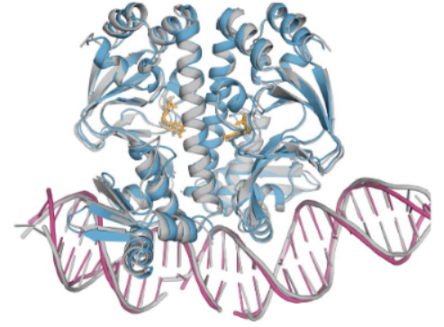
Future Work
AlphaFold2는 단백질 구조를 매우 잘 예측하지만, 실제 생체 내에서는 구조가 일정하지 않음
단백질이 다른 분자와 상호작용하며 구조가 변형
분자간 상호작용까지 고려한 구조 예측 모델의 필요성 ↑
단백질
DNA

Slide 31
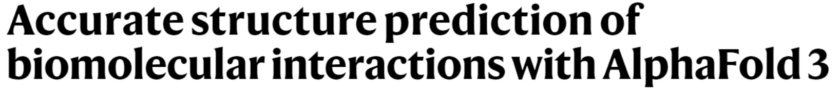
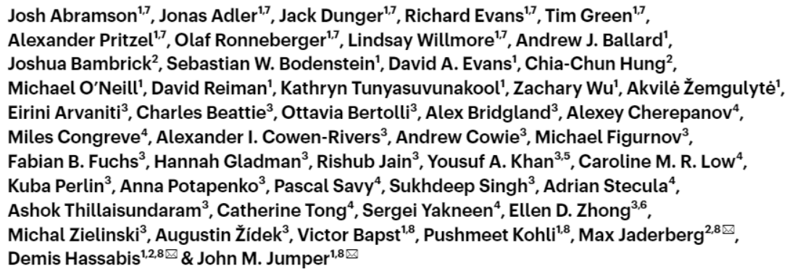
Future Work
(Nature, 2024)

Slide 32
Q&A

